Slide 1

Thứ Năm, ngày 11 tháng 09 năm 2025
ĐẠO ĐỨC
Bài 1: Em giữ sạch đôi tay

Slide 2


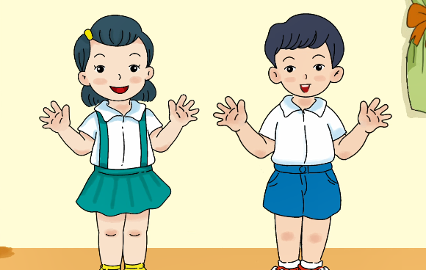

Slide 3

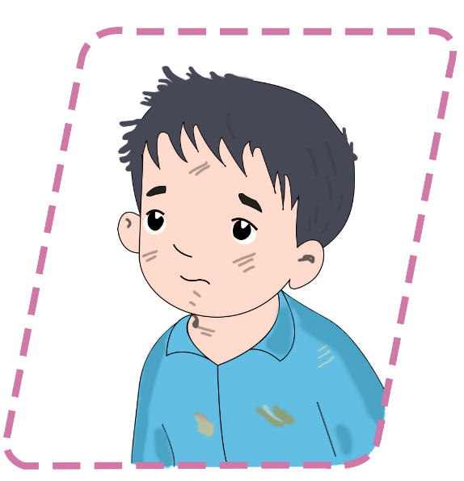
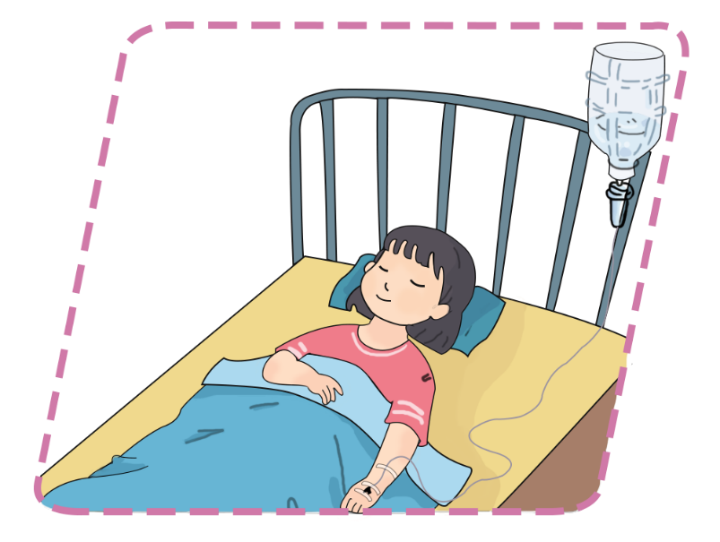
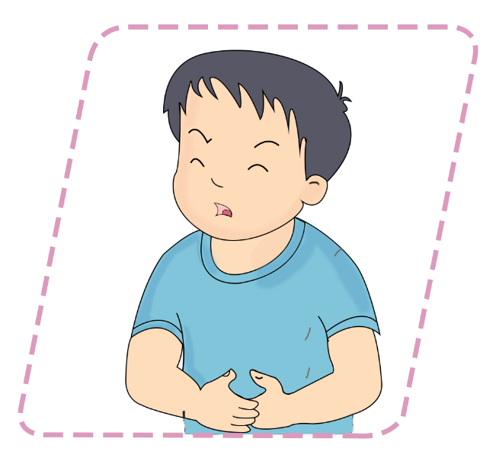
Vì sao em cần giữ sạch đôi tay?
Nếu không giữ sạch đôi tay điều gì sẽ xảy ra?

Slide 4
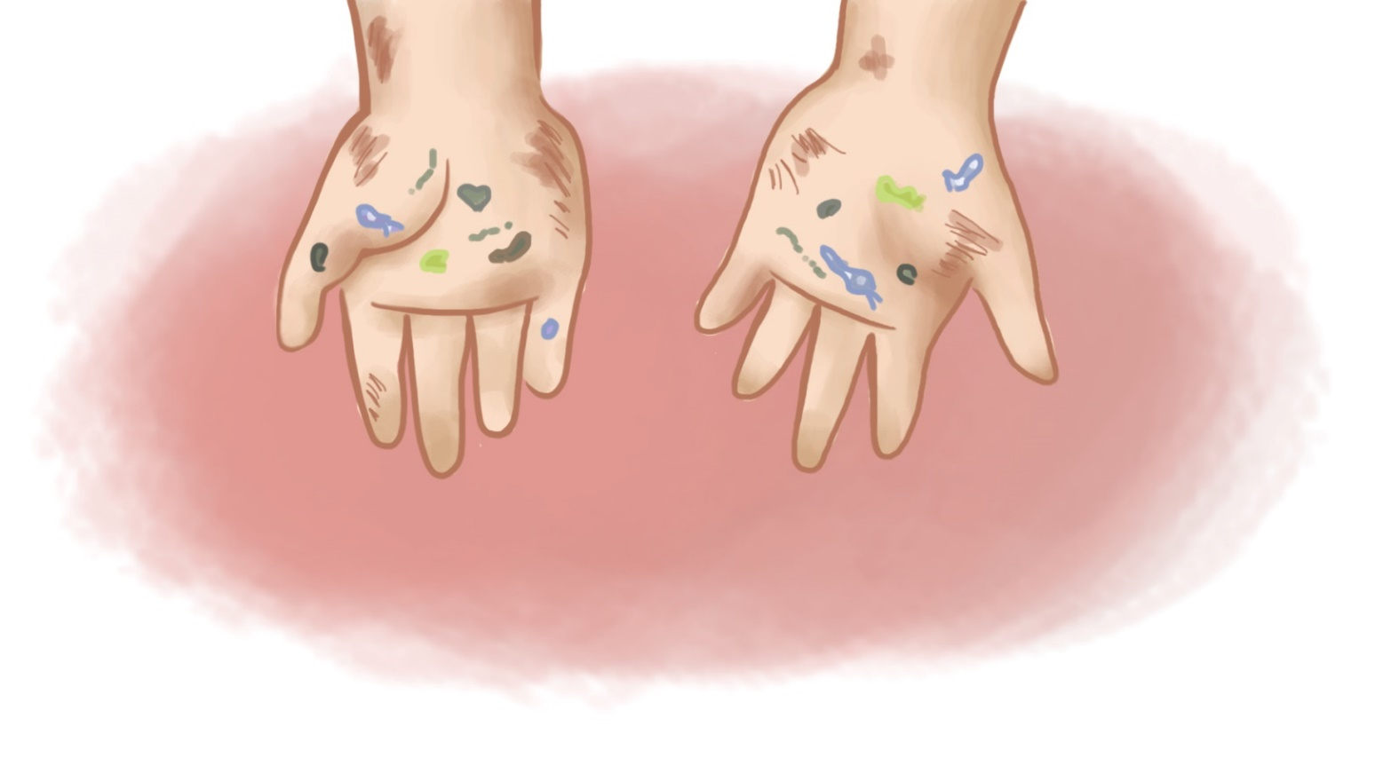
Vì sao em cần giữ sạch đôi tay?
Nếu không giữ sạch đôi tay điều gì sẽ xảy ra?

Slide 5
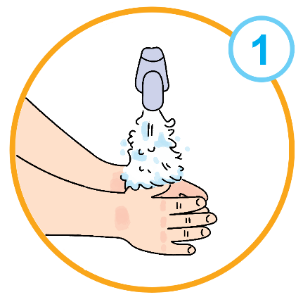
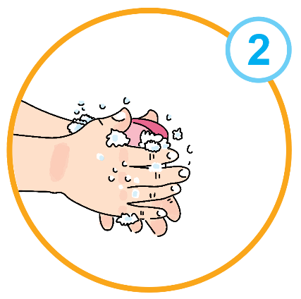
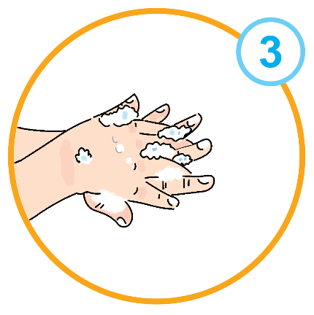
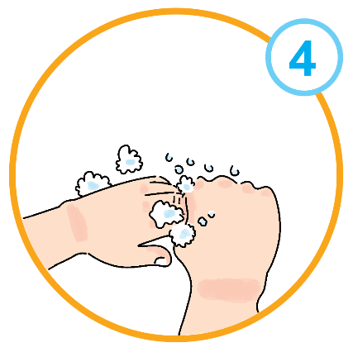
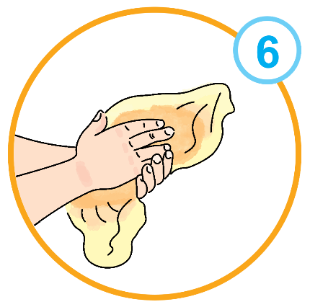
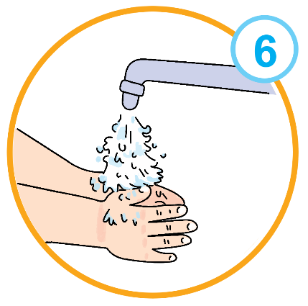
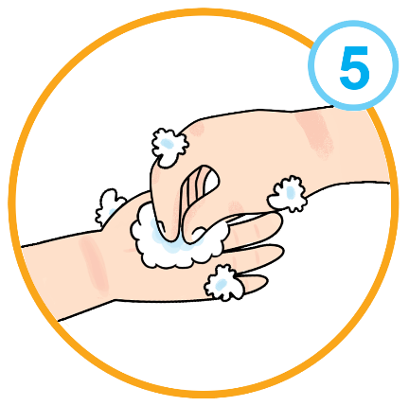
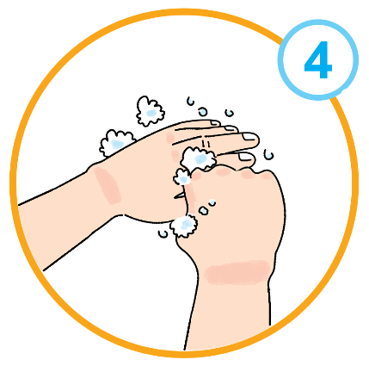
6 bước rửa tay đúng cách

Slide 6

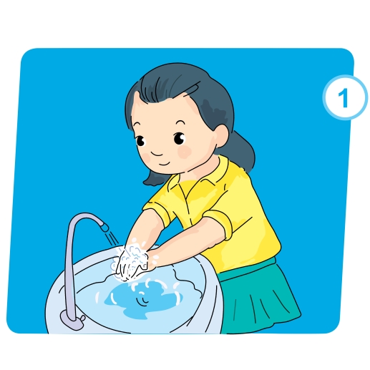
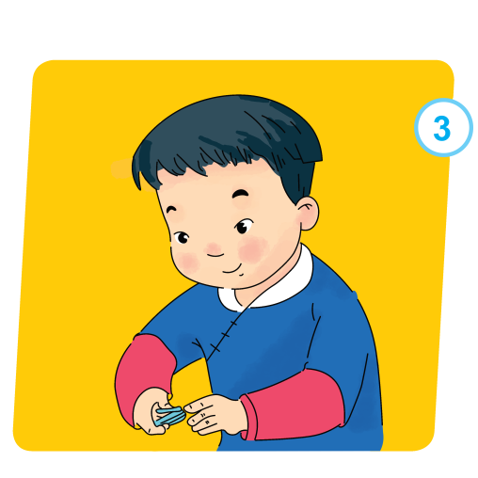
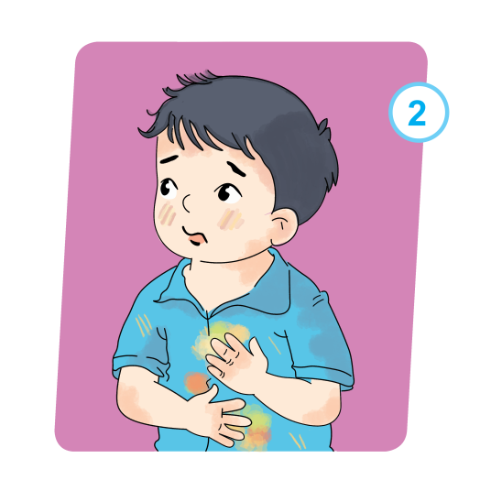
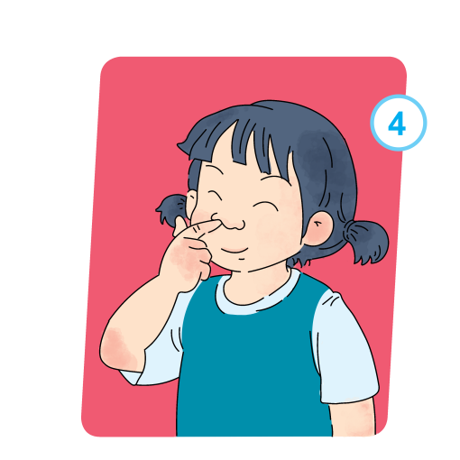
Những bạn nào dưới đây đã giữ vệ sinh đôi tay?

Slide 7


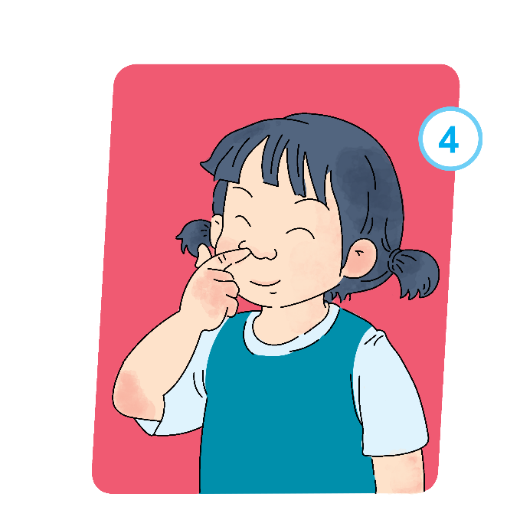


Slide 8

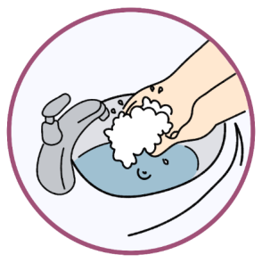
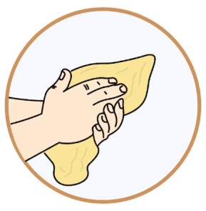
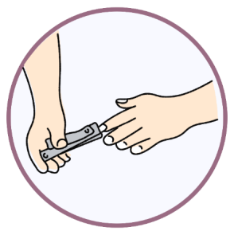
Em sẽ khuyên bạn điều gì?

Slide 9

Em sẽ khuyên bạn điều gì?

Slide 10
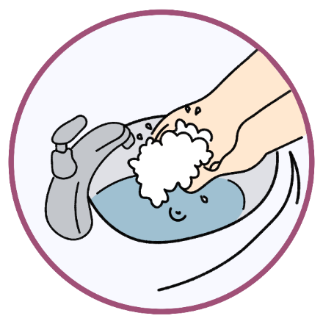
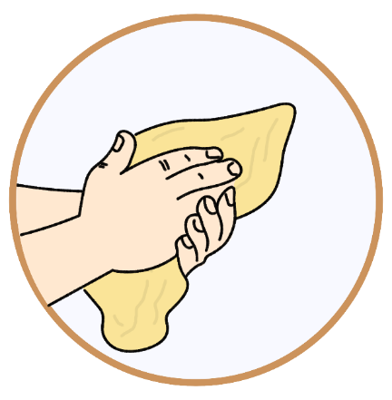
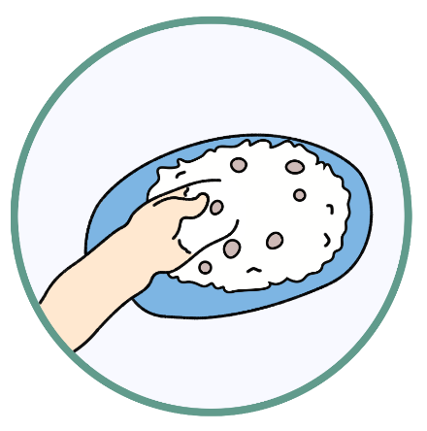
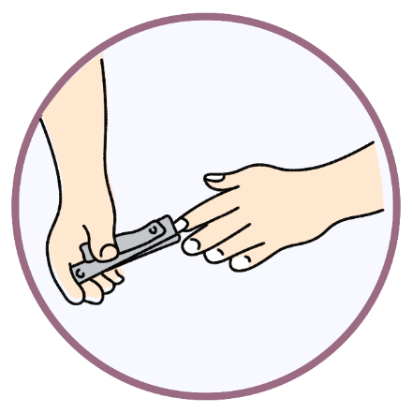
Hành động nào nên làm để giữ sạch đôi tay?

Slide 11

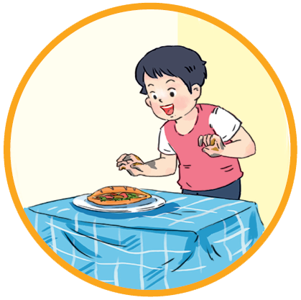
Em sẽ khuyên bạn nhỏ điều gì?

Slide 12

Như búp hoa nhỏ
Đôi bàn tay xinh
Chăm rửa sạch sẽ
Tay thơm, trắng tinh

